Slide 1

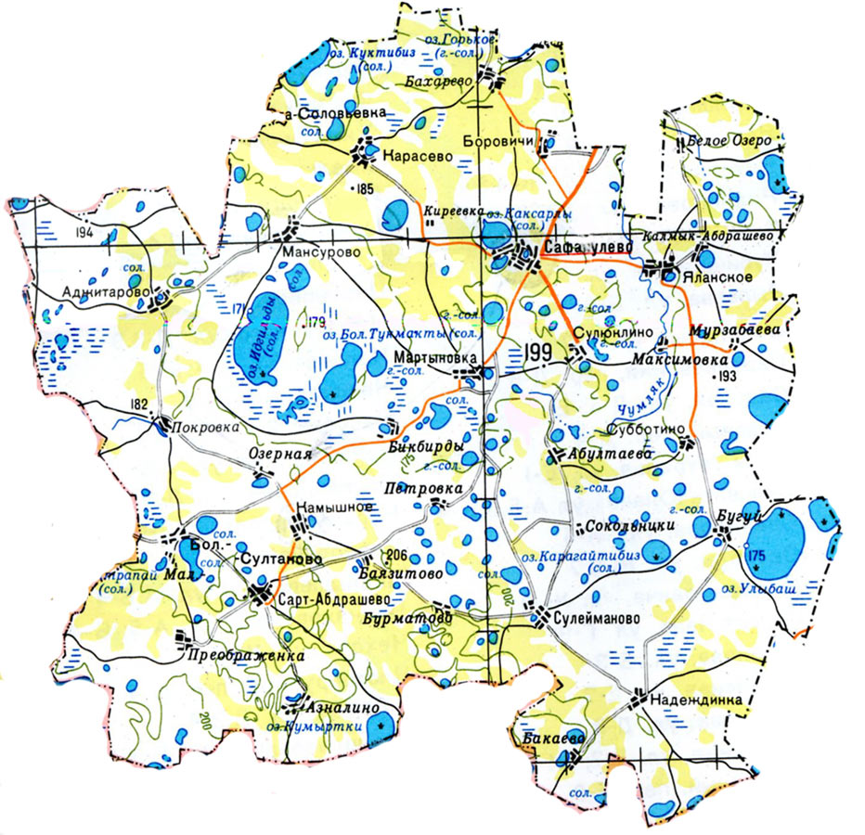
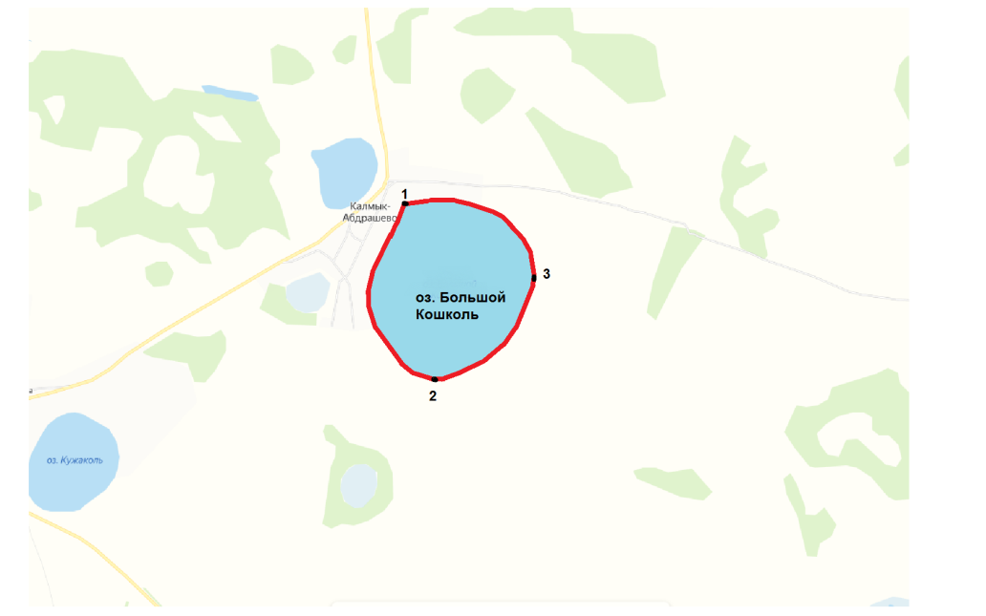
СХЕМА ГРАНИЦ РЫБОВОДНОГО УЧАСТКА
Наименование рыбоводного
участка
Описание границ рыбоводного
участка
длина (м),
ширина (м),
площадь (га)
Муниципальное
образование,
вид рыболовства
Географические координаты точек
(с использованием системы координат WGS84)
№
точ Е (долгота), N (широта)
ки
1. 62°44′56″ 54°59′21″
2. 62°45′10″ 54°58′42″
3. 62°45′48″ 54°59′2″
оз. Большой Кошколь
Площадь – 122,01 га
Сафакулевский район
Товарное рыбоводство
оз. Большой Кошколь
от т. 1 до т. 2 по береговой линии; от т. 2 до т. 3 по береговой линии; от т. 3 до т. 1 по береговой линии
Условные обозначения:
- Граница рыбоводного
участка
Notes:
<номер>

